Slide 1

NJI_799 Die amtlichen deutschsprachigen Regionen und ihre "Kultur(en)" - Landeskunde im Deutsch als Fremd- und Zweitspracheunterrich
Johannes Köck
koeck@mail.muni.cz
Wintersemester 2018

Slide 2

Ihr stellt euch vor
Finden sie einen Partner der die Karte hat, die zu ihrem Namen gehört (Vorname+ Nachname z.B. Karel + Gott) Was wissen sie über die berühmte Person? Fragen an den Partner:
Name?
Was ist das erste woran du dich erinnern kannst?
Was würdest du abschaffen?
Ein angenehmes Geräusch/Assoziationen? Das lauteste was du jemals gehört hast?
Olivenöl oder Butter?
Tennis oder Fußball?
Meer oder Berge?
Katze oder Hund?
Morgenmensch oder Morgenmuffel?
Sushi oder Hermelin?
Warum besuchst Du das Landeskunde-Seminar?

Slide 3
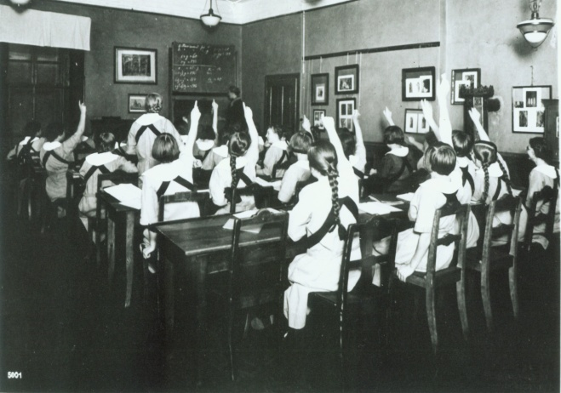
Stille Gruppenarbeit
Was verbindet ihr mit dem Terminus „Land/Landeskunde“?
Was alles ist Landeskunde?
Welche Erfahrungen (Studium/Schule habt ihr mit der „Landeskunde“)?
Warum könnte der Begriff „Landeskunde“ vielleicht „ungünstig“ sein
Ihr schreibt Punkte auf und kommentiert diese, es wird NICHT gesprochen

Slide 4
Inhalte des Seminars
Ziele: Neben einem Überblick über unterschiedliche Konzepte landeskundlichen bzw. kulturbezogenen Lehrens und Lernens den didaktischen Grundlagen, werden auch aktuelle und vielfältige Inhalte zu den DACHL (Deutschland, Österreich, Schweiz, Lichtenstein)besprochen. Davon ausgehend setzen wir uns anhand von Texten aus der Sekundärliteratur und von vielen Beispielen aus der Unterrichtspraxis mit der aktuellen Diskussion um eine moderne Landeskunde- und Kulturdidaktik auseinander.

Slide 5
Welche Konzepte von Kultur liegen den unterschiedlichen Ansätzen in der Landeskunde zugrunde? *
Wie kann ich die Vielfalt des amtlich deutschsprachigen Raums im Unterricht vermitteln?
* Wie hängen sprachliches und kulturbezogenes Lernen zusammen? *
Welche (kritischen) Perspektiven auf Landeskunde eröffnet die Migrationspädagogik? * Welche Rolle spielen wir als Lehrende für die Bilder, das Lernende bekommen?

Slide 6
* Welche kulturwissenschaftlichen Konzepte lassen sich für die Landeskundedidaktik fruchtbar machen? * Was sind die spezifischen Bedingungen, Inhalte und Ziele kulturellen Lernens im DaZ-Unterricht? * Wie hat sich die Landeskunde-/Kulturdidaktik entwickelt und was sind offene Fragen in der gegenwärtigen wissenschaftlichen Diskussion sowie im Hinblick auf die Unterrichtspraxis?

Slide 7
Seminarplan 1. Teil des Semesters:
1)Historischer Überblick
2)Eine kritische Einführung und Reflexion der Begriffe "Kultur","regional", "Land", "Nation"
3) Die Relevanz der ABCD Thesen
4)Bedeutsamkeit der DACHL Thesen
5)Didaktik und Landeskunde

Slide 8
Seminarplan 2. Teil des Semesters
6)Wie Landeskunde unterrichten?
7)Das Potential authentischer literarischer Texte und deutschsprachiger Musik
8)Wie/warum erstelle ich meine eigenen Materialien? 9)Evaluation der eigenen Materialien
10) Nachbereiten, diskutieren, Evaluieren des Kurses

Slide 9

Das Seminar ist als Workshop konzipiert. Daher ist die aktive Beteiligung am Seminargeschehen (Übungen, Simulationen; Diskussionen) unbedingt erforderlich. Daher kann der Kurs nur bei 70% Anwesenheit erfolgreich abgeschlossen werden.
Das Seminar wird durch einen mündlichen Beitrag (z.B. Präsentation und eine Simulation) am Ende des Semesters abgeschlossen.

Slide 10

Gruppenarbeit
Vergleicht jetzt die Inhalte der LV, mit den eigenen Punkten/Assoziationen
Was ist ähnlich/anders?
Welche Punkte sind euch besonders wichtig?
Was wünscht ihr euch vom „Christkindal“?

Slide 11
Definition amtlich deutschsprachige Region: „Dieser Begriff wird als Ersatz für den Begriff ‚deutschsprachige Länder‘ verwendet, der zwar verbreitet, aber nicht zutreffend ist. Damit soll auf das Spannungsverhältnis zwischen amtlicher Einsprachigkeit im Deutschen und faktischer Mehrsprachigkeit des Alltags aufmerksam gemacht werden. Da allerdings die adressierten Staaten als Amtssprache nicht nur Deutsch haben, ist der Begriff ‚Land‘ durch ‚Region’ ersetzt.
“ (Dirim 2015: 26)
.
Quelle: Dirim, İnci (2015): Umgang mit migrationsbedingter Mehrsprachigkeit in der schulischen Bildung. In: Leiprecht, Rudolf & Anja Steinbach (Hrsg.): Schule in der Migrationsgesellschaft. Ein Handbuch. Band 2: Sprache –Rassismus-Professionalität. Schwalbach Ts. (Debus Pädagogik), S. 25-48.

Slide 12
Was ist Landeskunde?
„Der Begriff Landeskunde fasst verschiedene Forschungsansätze und Lehrkonzepte zusammen, die sich mit landes- und kulturspezifischen Inhalten des Deutschunterrichts sowie Methoden und Strategien ihrer Darstellung, Vermittlung, Aneignung und Anwendung befassen (Rainer Bettermann in Barkowski/Krumm: Fachlexikon Deutsch als Fremd- und Zweitsprache 2010, 180).

Slide 13
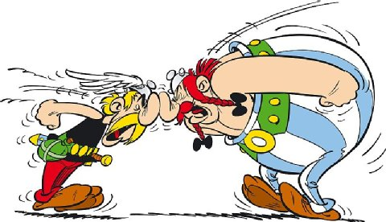
Terminologische Probleme
Umstrittener Begriff
Konsens darüber, dass fremdsprachige Fertigkeiten und Kenntnisse verknüpft sein müssen, mit inhaltlicher Beschäftigung der Gesellschaft des Zielsprachenlandes, ihrer Geschichte und Kultur → ABER: Gegenstandsbestimmung kontrovers und sie hat sich häufig geändert (Schumann, 2010).

Slide 14

Terminologischer Streit: Schwierigkeit begrifflicher Bestimmung → unterschiedliche Bezeichnungen gingen hervor, etwa:
Kulturstudien/Kulturkunde
Leutekunde
Landesstudien/Landeswissenschaft
Kulturwissenschaft/ Kultur- und Landeswissenschaft

Slide 15
Dennoch: seit 1960-er Jahren Landeskunde der dominante Begriff → in neueren Fachdebatten wird der Begriff Landeskunde außerdem im Zusammenhang mit Bezeichnungen wie: interkulturell, pragmatisch, sozialwissenschaftlich, implizit, explizit verknüpft.
International: civilisation, culture pedagogy area or cultural studies, culture étrangère, realia, etc. (lassen sich nicht einfach übersetzen, übertragen)
Fachliche Debatte: Problem der Bezeichnung, Definition des Faches, Inhalte/Themen Methodik, Konzepte und Ansätze

Slide 16
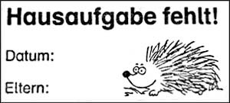
Hausaufgabe
Erstellen Sie ein Exzerpt (1/2Seiten) zum Text „ABCD-Thesen “
Nehmen Sie 3 gegenstände (konkrete, visuelle) zum Thema Landeskunde in die nächste Einheit mit

Slide 17
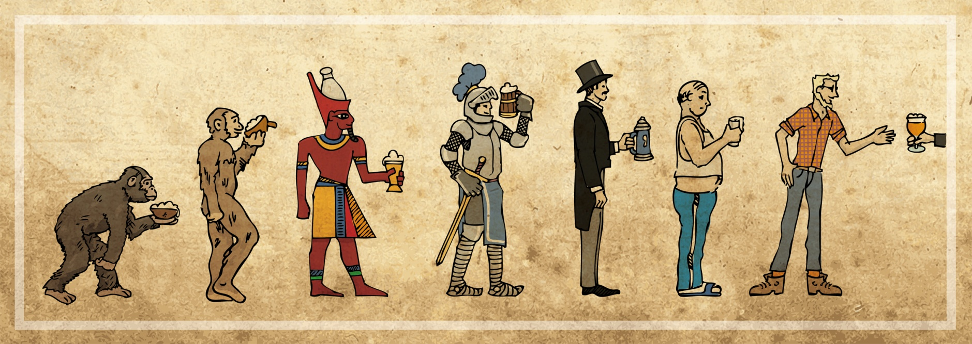
Ausblick nächste Einheit

